Slide 1



Briefing
12 sept – 16 sept

Slide 2



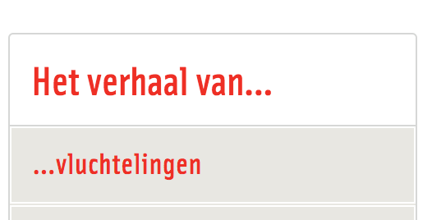
Module 1 Hello You - Mens en Maatschappij
Eindproduct na 8 weken In deze module ga je een tekstbased applicatie in Python maken waarin je een (keuze)verhaal van een nieuwkomer in Nederland ‘vertelt’, aan jouw klasgenoten, docenten en andere eerstejaars van het Mediacollege Amsterdam.
https://www.vluchtelingenwerk.nl/ persoonlijke-verhalen/vluchtelingen?page=1

Slide 3
Planning 10 weken M1BO Hello You
Beroepsopdracht
05 tussenbeoordeling deelproducten
10 refelectieweek
01 Introductie week
04 een idee voor een keuzeverhaal en een flowchart
02 Briefing
05 – 07 werken aan eindproduct
09 eindpresentaties eindproduct
03 Experimenteren en oefenen met Python en github
08 eindproduct staat op github en wordt beoordeeld
05 start met het eindproduct

Slide 4
Stap voor stap naar het eindproduct
Week 1 t/m 4. Elke week nieuwe opdrachten.
Opdrachten inleveren op ‘opdrachten’ in Teams.
Alle opdrachten samen leiden tot tussenbeoordeling
Een opdracht in de week niet af betekent dat je de week erop ook nog de vorige opdrachten afmaakt.
Week 5 starten met eindopdracht.
Week 8 eindopdracht inleveren
Week 9 presenteren eindopdracht

Slide 5
De eindbeoordeling
Zie Rubrics
De eindbeoordeling wordt beoordeeld met een ‘Goed’, als aan alle eisen is voldaan.
De eindbeoordeling wordt beoordeeld met een onvoldoende, voldoende of excellent afhankelijk van wat er verbetert moet worden en wat er super goed ging (bv. door extra’s toe te voegen).

Slide 7

Opdrachten week 2 12 sept - 16 sept ’21

Slide 8

M1BO De opdrachten week 2
1. Opdracht Micro:bit 2.0 (afmaken en optimaliseren)
inleveren op teams 1.1 het Python script en 1.2 het filmpje
2. Opdracht Python: Hello You
Inleveren op teams 2.1 Hello You het Python script en 2.2 de screen opname

Slide 9
Opdracht Python: Hello You
Schrijf een programma in Python waarbij op het scherm de volgende tekst zichtbaar wordt bij het opstarten van het programma:
Op scherm: Hello You!, ik ben <jouw naam>
Op scherm: Wie ben jij?
Input: <naam van de ander kan ingetypt worden>
Op scherm: Hello <naam input>
Op scherm: In welk jaar ben jij geboren?
Input: <geboorte jaar van de ander kan ingetypt worden>
Op scherm: Het is 2022 jij bent dan <uitkomst berekening 2022 – geboorte jaar> jaar
https://www.w3schools.com/python/python_user_input.asp

Slide 10
Opdracht Python: Hello You (de uitdaging)
Als de gebruiker in 2022 nog niet jarig is geweest is hij/zij een jaar jonger. De exacte datum van vandaag en het invoeren van behalve het jaar ook de maand en dag geeft wel aan hoe oud de gebruiker is.
Op scherm: De datum van vandaag is <de datum van vandaag>
handreiking: https://www.w3schools.com/python/trypython.asp?filename=demo_datetime1
Input: : Wat is jou geboorte datum: jaar, maand, dag
Op scherm: Jij bent dan <uitkomst berekening> jaar
2.1 Noem dit python script Hello You en lever het in ‘Teams Opdrachten’ in
2.2 Maak een schermopname en lever dit in Teams opdrachten in.

Slide 11
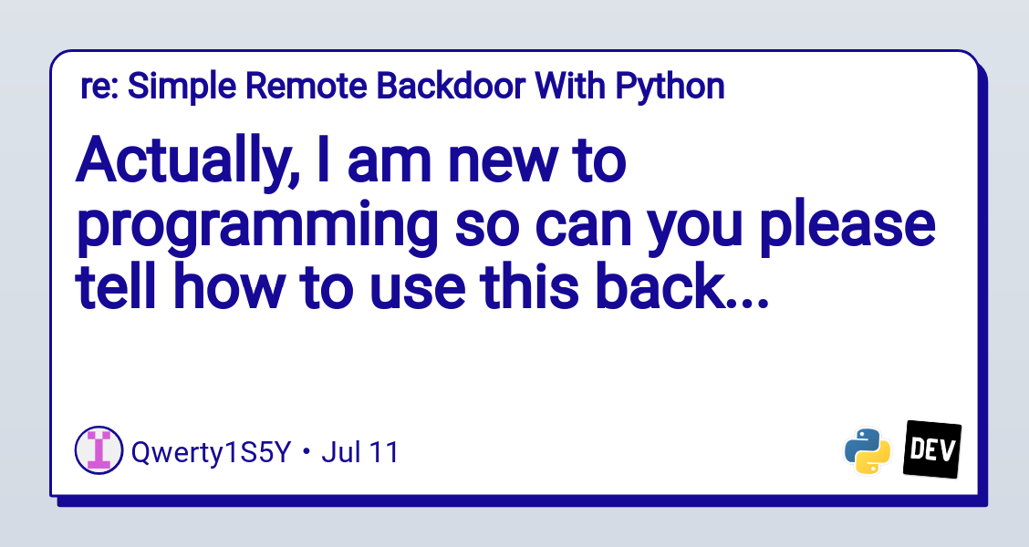
EXTRA opdrachten/features
Je kunt je programma Hello You uitbreiden met extra features.
Extra features
If statement. Op scherm: <naam input> wil jij dit programma nog een keer doen? Type Y/N Als de response Y is dan herstart je het programma Als de response N is dan print je een dankjewel tekst
If statement uitbreiden: De response kan Y of y of N of n zijn handreiking: https://www.w3schools.com/python/python_conditions.asp
Je mag zelf ook een extra feature bedenken en toevoegen

